Slide 1
Koinfeksiyonlarda moleküler tanı yöntemleri ve klinikte kullanımı.
Doç. Dr. Murat Sayan
Kocaeli Üniv. Araşt. Uyg. Hast.
sayanmurat@hotmail.com
Mobil: 0533 647 9020
UVHS III
24-26 Mayıs 2013
Girne, KKTC

Slide 2
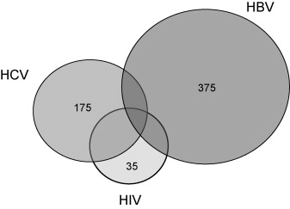
Küresel koenfeksiyon durumu (milyon)
HIV + HCV
HIV + HBV
Soriano V. Antiviral Research 2010; 85(1): 303-315

Slide 3
Tablo1. Ülkemizde HIV-1 pozitif hastalarda HBV/HCV koinefsiyonu
Hasta | Viral hepatit koinfeksiyonu | Antiretroviral tedavi durumu | HIV-1 subtip
1 | HBV DNA (+) | Tedavi | B
2 | HBV DNA (+) | Tedavi | B
3 | HBV DNA (+) | Tedavi | B
4 | HBV DNA (+) | Tedavi | B
5 | HBV DNA (+) | Tedavi | CRF12_BF
6 | HBV DNA (+) | Tedavi | F1
7 | HBV DNA (+) | Naif | CRF12_BF
8 | HBV DNA (+) | Naif | CRF02_AG
9 | HBV DNA (+) | Naif | B
10 | HBV DNA (+) | Naif | CRF02_AG
11 | HBV DNA (+) | Naif | CRF02_AG
12 | HBV DNA (+) | Naif | B
13 | HBV DNA (+) | Naif | B
14 | HBV DNA (+) | Naif | F1
15 | HBV DNA (+) | Naif | F1
16 | HBV DNA (+) | Naif | B
17 | HBV DNA (+) | Naif | CRF12_BF
18 | HBV DNA (+) | Naif | B
19 | HBV DNA (+) | Naif | B
20 | HBV DNA (+) | Naif | CRF02_AG
21 | HBV DNA (+) | Naif | B
22 | HBV DNA (+) | Naif | CRF12_BF
23 | HBV DNA (+) | Naif | B
24 | HBV DNA (+) | Naif | B
25 | HBV DNA (+) | Naif | CRF02_AG
26 | HCV RNA (+) | Tedavi | B
27 | HCV RNA (+) | Tedavi | B
28 | HCV RNA (+) | Naif | CRF02_AG
29 | HCV RNA (+) | Naif | CRF01_AE
HIV-1 + HBV; 25/29 (%86)
HIV-1 + HCV; 4/29 (%14)

Slide 4
HIV, HBV ve HCV
Virus | HIV | HBV | HCV
Genom | RNA | DNA | RNA
Mutasyon sıklığı | Çok yüksek | Yüksek | Çok yüksek
Günlük viral üretim | 10¹⁰ | 10¹³ | 10¹²
Viral genetik arşiv | Evet | Evet | Hayır
İlaç hedefleri | Çoklu | Tek | Çoklu
Kesin tedavisi | Yok (entegre viral DNA) | Yok (cccDNA) | Olabilir
Tedavinin amacı | Hayatboyu süpresyon | Hayatboyu süpresyon | Kür: Plazma + KC'in HCV’den temizlenmesi

Slide 5
Mutasyon sıklığı: ökaryot/virus kıyaslama
 | Subsitutsiyon/bölge/yıl | Mutasyon/genom/ replikasyon siklusu
Ökaryot | 10⁻⁸–10⁻⁹ | 0.01
Bakteriler ve DNA virusları | 10⁻⁷–10⁻⁹ | 0.003
RNA ve ssDNA virusları | 10⁻³–10⁻⁴ | 1
Richman D. EASL HBV-HCV resistance monothematic meeting. February 14–16, 2008. Paris, France.

Slide 6
Neden viral varyantlar ve/veya türümsüler oluşmaktadır.
Hergün 10¹¹ virion üretilip atılmaktadır.
Bir kronik HBV taşıyıcısında, sirkülasyondaki HBV konsantrasyonu: 10⁸ - 10¹⁰ virion/ml
Bayesian kestirimine göre HBV genomunda 1/10 000 nükleotidlik (subsitutsiyon/bölge/yıl) değişim olmaktadır.
Bu yüksek değişim sıklığının anlamı HBV genomundaki her bir nükleotidin her gün değişebileceğidir.
Locarnini S. Clinics in Liver Diseases. p439-459

Slide 7
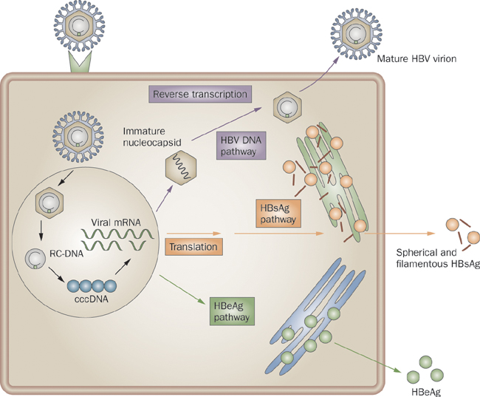
HBV ilaç direnci, HIV’e göre daha büyük bir problemdir.
X
Tek viral hedef: HBV polimeraz
Kısıtlı antiviral seçenekler: Nükleoz(t)id analogları

Slide 8
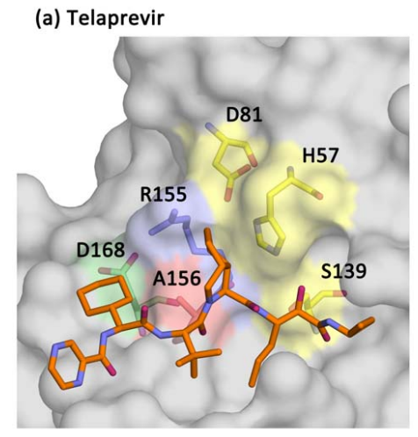
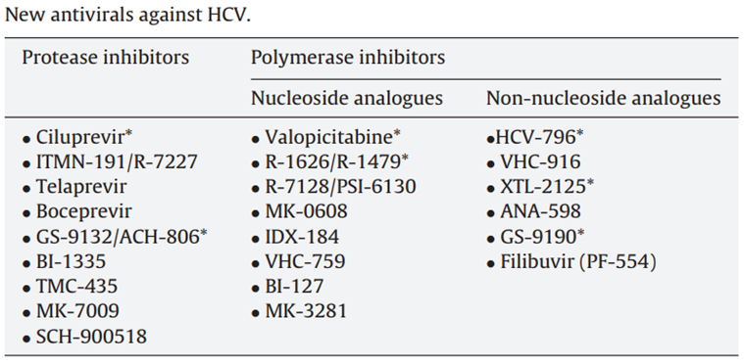
Yeni HCV tedavilerinde
antiviral ajanlar,
dirençli varyantların seçilimine neden olabilir.
Soriano V. Antiviral Research 2010; 85(1): 303-315

Slide 9
HBV’nin oral antivirallerle tedavilerinde genellikle saptadığımız ve primer ilaç direncinden sorumlu mutasyonlar
Terminal protein
Spacer
Pol/RT
RNaseH
GVGLSPFLLA
YMDD
845 a.a.
I(G)
II(F)
A
B
C
D
E
LAM
rtL80V/I
rtV173L
rtM204V/I/S
rtL180M
ADV
rtA181T/V
rtN236T
rtl233V
ETV
rtL180M
rtM204V/I
rtT184S/A/I/L
rtS202G/C
rtM250I/V
LdT
rtL80V/I
rtL180M
rtM204I
TDF*
rtA194T
rtN236T
rtA181T/V
Takkenberg RB. Vox Sanguinis 2009 Nov 25. [Epub ahead of print]

Slide 10
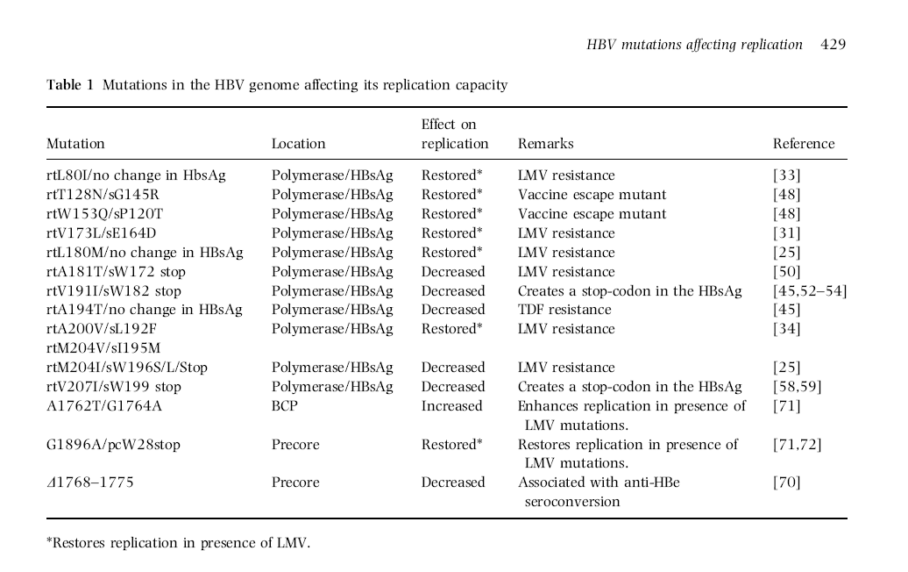
Viral breakthrough, her zaman ilaç direnci anlamına gelmemektedir. Gelişen bazı mutasyonlar (kompansatuvar) HBV’nin replikasyon kapasitesini onarıcıdır.
Genellikle saptadığımız kompansatuvar mutasyonlar:
LAM: L80V/I, Q149K, L169T, Q215P/S
ADV: L80V/I, V84M, S85A, V214A, Q215P/S
LdT: L82M, L91, L229, A200V
Sheldon J. J Antimicrob Chemoth 2008; 61: 766–768. Zoulim F. Gastroenterology. 2009;137(5):1593-608

Slide 11
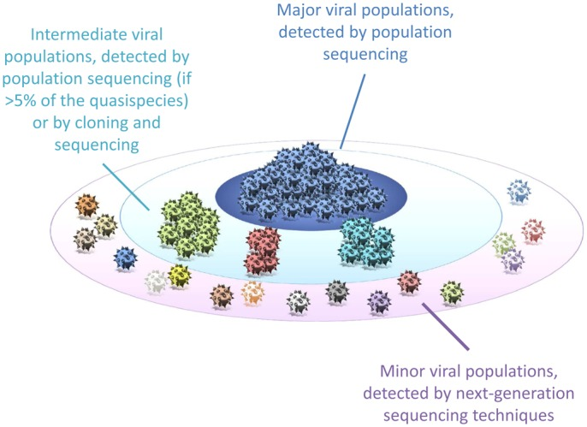
Mutant viral kökenleri saptama yöntemleri;
major (>10%), orta ve minor (<1%) viral populasyonlar
Chevaliez S, et al. Gastroenterology. 2012 May; 142(6): 1303–1313.e1.

Slide 12
Çoklu ilaç dirençli HBV varyantları saptanabilir.
Kural: Farklı sınıftan en az iki nükleoz(t)id analoğuna, çapraz olmaksızın direnç saptanmalıdır.
Papatheodoridis GV. Future Microbiol 2008; 3(5):525-538

Slide 13
Ardışık monoterapi çoklu HBV ilaç direnci yaratabilir.
Sequential NUCs therapy | Resistance detection method | Primary resistance | Compensatory resistance | Resistance to
LAM | Direct sequencing (13th month) | M552V (rtM204V) | L528M (rtL180M), V555V (rtV207V) | LAM
LAM + ADV | NT | NT | NT | -
ADV | LIPA (11th month) | rtN236T | - | ADV, TDF (intermediate)
ADV | Clonal analysis (on 6 clones) (11th month) | rtM204I rtA181V | rtL80V | LAM, ADV, LdT,
ADV + ETV | Direct sequencing (5th month) | - | rtQ215H | -
ETV | Direct sequencing (18th month) | tM204V | rtV173L, rtL180M | LAM , ETV (intermediate)
ETV | LIPA (18th month) | rtM204V, rtN236T, rtA181V/T | rtV173L, rtL180M, rtL80I/V | LAM, ADV and TDF (intermediate)
ETV + TDF | Direct sequencing (4th month) | rtM204V | rtV173L, rtL180M | LAM and ETV (intermediate)
ETV + TDF | LIPA (4th month) | rtM204V | rtV173L, rtL180M | LAM and ETV (intermediate)
ETV + TDF | Clonal analysis (on 5 clones) (4th month) | rtM204V | rtV173L, rtL180M | LAM and ETV (intermediate)
M.Sayan, et al. Multidrug – resistant hepatitis B virus strain in a chronic Turkish patient: A case report.
Hepatitis Monthly 2010;10(2):141-146

Slide 14
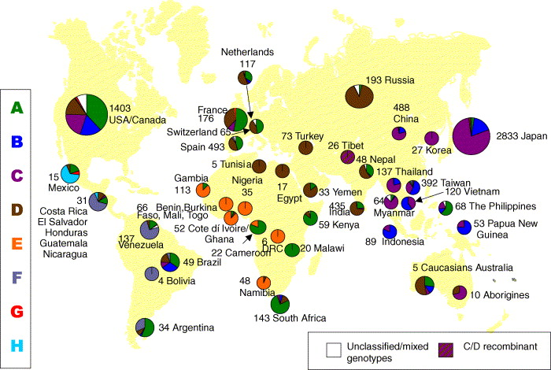
Ülkemizde HBV genotip/subgenotip analizileri yapılmalı mıdır?
HBV genotiplerinin küresel dağılımı
Shepard CW, et al. Lancet Infect Dis 2005;5:558-67. Kramvis A, et al. Vaccine 2005;23:2409-23.

Slide 15
HCV tedavilerinde önemli bir terminoloji:
EASL HCV kılavuzu: 2.4. The current standard of care and developing therapies., p 246: The primary goal of HCV therapy is to cure the infection, which results in eliminating detectable circulating HCV after cessation of treatment.
Sustained virological response (SVR), is defined as an undetectable HCV RNA level (<50 IU/ml) 24 weeks after treatment withdrawal.
4.4.2. HCV RNA detection and quantification, p 249, Recommendation:
HCV RNA detection and quantification should be made by a sensitive assay (lower limit of detection of 50 IU/ml or less), ideally a real-time PCR assay, and HCV RNA levels should be expressed in IU/ml (C1).
Saptanamaz HCV RNA seviyesi: Kullanılan tanı testinin saptama sınırlarının altında kalan HCV RNA yüküdür.
Bu seviye “negatif” olmak zorunda değildir.

Slide 16
HCV RNA kantitasyonunda saptama sınırı daha da aşağıya çekilmeli midir?
< 20 - < 25 IU/ml
< 10 - 15 IU/ml

Slide 17
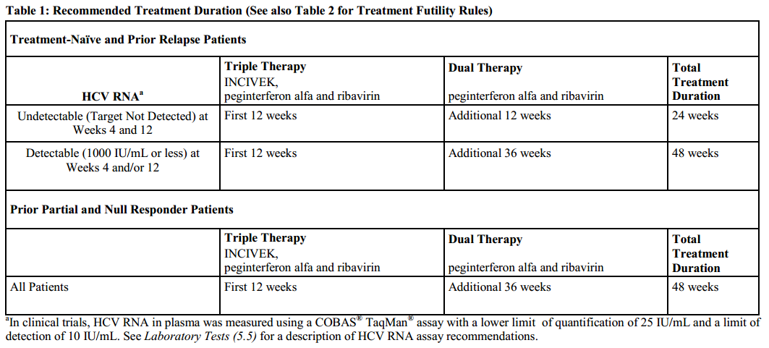

Slide 20
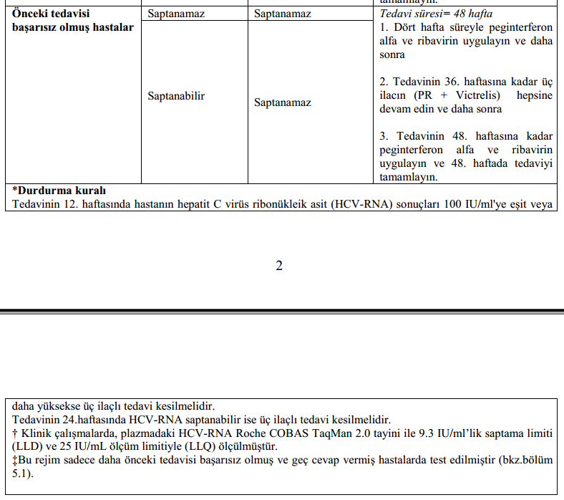

Slide 21
İlaç direncini ne zaman belirleyelim?

Slide 22
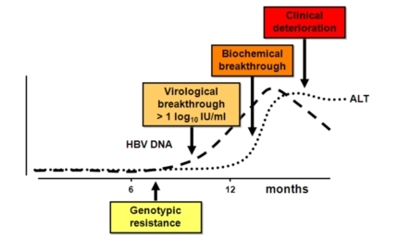
Kronik hepatit B’de önce ilaç direnci mutasyonları oluşur.
Doerig C. Rev Med Suisse 2009; 5:203 - 208

Slide 23
Kronik hepatit C’de NS3 inhibitörleri ile tedavi başarısızlığında, yüksek oranda ilaç direnci oluşmaktadır.
Faz III klinik aşamada, telaprevir tedavisi altındaki hastalarda,
ilacın eksikliğinde saptanan HCV varyantları :
Virolojik alevlenme görülen hastalar
(n=125)
Relaps görülen hastalar
(n=90)
Dirençli varyant
Doğal tip
Veri yok
A total of 215 of 1,169 patients treated with a T12/PR regimen in a Phase 3 clinical trial had on-treatment virologic failure (n = 125) or relapse (n = 90). Results based on population sequencing analyses of HCV in these 215 patients.

Slide 24
Telaprevir Faz III çalışmaları: tedavi başarısızlığının ardından dirençli varyantların tespit edilme olasılığı
1.0
Doğal tip olma olasılığı¹
0.9
Tedavi başarısızlığı sırasında dirençli varyantlara sahip olan hastaların %’si
0.8
%74 (289/388)
0.7
0.6
medyan
Olasılık
0.5
0.4
0.3
0.2
0.1
0.0
0
2
4
6
8
10
12
14
16
18
Tedavi başarısızlığından sonra geçen süre (ay)
Popülasyon dizi analiziyle doğal tip oluşumuna kadar geçen medyan süre: 7 ay (%95 CI: 5 - 8)
¹Popülasyon dizi analizi kullanılarak elde edilen Kaplan-Meier tahminlerine dayanmaktadır;
Sullivan JC, et al. J Hepatol 2011;54(Suppl. 1):S4
Süre
(ay)
Olasılık
0
%26
3
%36
6
%48
12
%71
16
%96
Notes:
Kilit Nokta
Telaprevir Faz III çalışmaları konusundaki bir analize göre, tedavi başarısızlığından sonra bir yıl içinde hastaların çoğunda popülasyon dizi analiziyle telaprevire dirençli varyantlar artık tespit edilememekteydi ve bu durum viral direncin hastaların çoğunda zaman içinde ortadan kaybolabileceğine işaret etmektedir.
Notlar
Telaprevir Faz III çalışmalarından gelen SVR elde edememiş hastalar HCV NS3 proteaz bölgesinde telaprevire dirençli varyantların gelişimi açısından takip edilmiştir. Viral popülasyonlar tedavi başarısızlığından sonra popülasyon dizi analiziyle değerlendirilmiştir. SVR elde edilemeyen 388 hastaya ait HCV popülasyon dizi analizi verileri mevcuttur. Bu hastaların 289’unun dirençli varyantlar içeren HCV’ye sahip olduğu görülmüştür.
Bir Kaplan-Meier tahminine göre, tedavi başarısızlığından 16 ay sonra WT HCV’ye sahip olma olasılığı %96’ydı.
Popülasyon dizi analiziyle WT’ye kadar geçen medyan süre 7 aydı.
Referanslar
Sullivan JC, et al. J Hepatol 2011;54(Suppl. 1):S4.

Slide 25
HBV ilaç direnci testleri:
Ne zaman?
 | Tedavi naif | Bilgi yoksa | Kesilmiş tedavi | Başarısız tedavi
Başlangıç | Hayır* | Hayır* | Hayır* | Evet
Primer tedaviye yanıtsızlık (3. ay) | Evet# | Evet# | Evet# | -
Sekonder tedaviye yanıtsızlık | Evet | Evet | Evet | -
*Örnekleme yapılmalı (tedavi başarısızlığının kanıtlanması gerektiğinde paralel çalışmada kullanmak üzere).
# Hasta tedaviye bağlı kalmış ise
Primer yanıtsızlık: (>10⁴ kopya/ml)
Suboptimal yanıt: (300-10⁴ kopya/ml)
Pawlotsky JM, et al. Gastroenterology 2008;134:405-15.
Keeffe EB, et al. Clin Gastroenterol Hepatol 2007;5:890-97.

Slide 26
İlaç direncini nasıl belirleyelim?

Slide 27
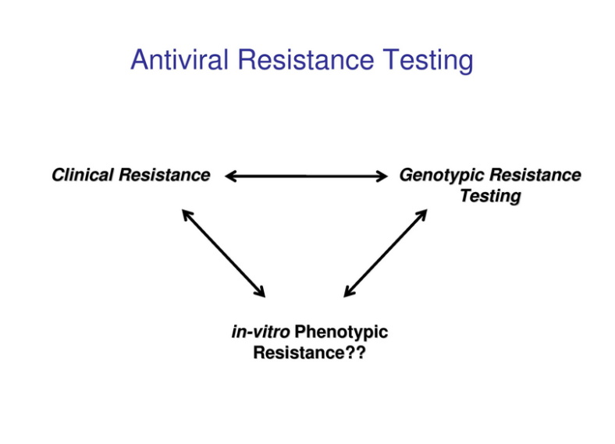
İlaca dirençli HBV dizinlerinin belirlenmesi
Genotipik yöntemler
DNA dizi analizi
PCR ürünlerinin dizi analizi
Klonlanmış varyantların dizi analizi
Line probe assay (LIPA)
PCR-RFLP
Real-Time PCR
Matrix-assisted laser desorption/ionisation-Time of light Mass Spectrometry (MALDI-TOF MS)
Fenotipik Yöntemler
Hayvan hepadnavirus modelleri
Transfeksiyon temelli modeller
Hücreden yoksun enzim deneyleri
Bozdayı M. Viral Hepatit 2009. s53
Notes:
DNA sequencing is used to examine thethe pol region of HBV for resistance associated mutationsmmmm m m

Slide 28
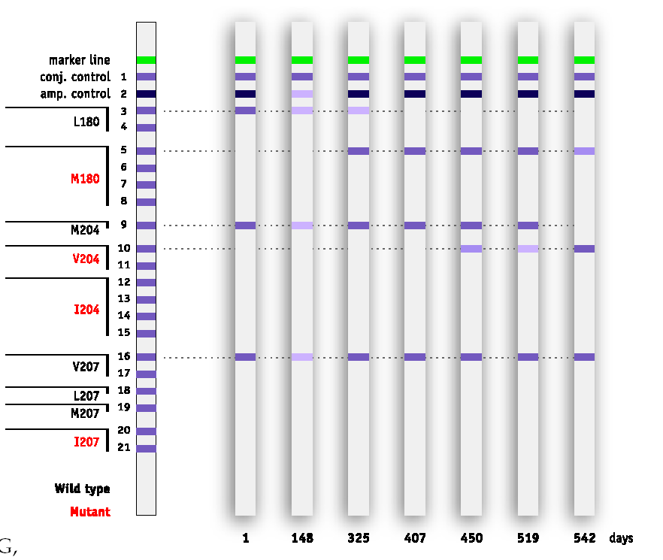
LIPA; bilinen HBV primer ilaç direnci mutasyonlarını doğal tip motiflerle birlikte gösterir (v2, v3…)

Slide 29
DNA dizi analizi
Analitik duyarlılık: mutant virus populasyonu >%10 ise başarılı
HBV DNA seviyesi: >500 IU/ml de başarılı
Potansiyel yeni mutasyonları belirlemek mümkün
Pol geninde geniş bir bölgeyi analiz etmek mümkün
Aynı anda S gen bölgesini analiz etmek mümkün
Elde edilen diziyle HBV genotipleme, subgenotipleme
ve rekombinasyon analizleri yapmak mümkün.
HBV pol geni sekanslama ABI 3130 sekans analizörü Applied Biosystem (70 dk)
Serum
1
2
3
4
5
DNA
izolasyonu
PCR
Sekans PCR
Saflaştırma, forward primer ile sekans PCR’ı (60 dak)
Alignment, baz atama, data analizi ve raporlama
Woo HY. Antivir Ther 2007;12:7-13.

Slide 30
HCV NS3 ve NS5 inhibitör direnci
Direkt (populasyon) sekanslama yöntemi;
RNA izolasyonu
cDNA yapımı
HCV PCR (nested)
PCR ürün saflaştırma
HCV proteaz/RT sekanslama
Analiz ve raporlama
Analiz edilen bölgeler
REVERS TRANSKRIPTAZ (RT): kodon: 2421-3012
PROTEAZ : kodon: 1027-1658

Slide 31
Tablo 1. Oral antiviral ilaç direnci analizlerinde kullanılabilecek metodların karşılaştırılması
 | Direkt sekanslama | Pyrosekanslama ya da Ultra deep sekanslama | Line probe assay | Klon analizi | RFLP
Teknik | Populasyon sekanslama | Yeni nesil sekanslama (Sanger sonrası) | Oligonukleotid probla hibridleme | PCR ürün klonlaması | PCR ve kesilmiş uzunlukta polimorfizm analizi
Duyarlılık | Sekans içeriği ve hedef bölgenin ikincil yapılarından etkilenebilir. Minör subpopulasyon kaçırılabilir | Sekans içeriğinden ve hedef bölgenin ikincil yapılarından etkilenebilir | Minör subpopulasyon kaçırılabilir | Sekans içeriğinden etkilenebilir | Minör subpopulasyon kaçırılabilir
Analitik duyarlılık | Mutant varyant oranı > %10 olmalı | Mutant varyant oranı > %1 olmalı | Mutant varyant oranı > %5 olmalı | Analitik duyarlılık sorunu yok | Mutant varyant oranı > %5 olmalı
Özgüllük | Hatalı sinyaller okunabilir | Hatalı sinyaller okunabilir | Yeni mutasyonlar için yeniden dizayn gerekiyor | Hatalı sinyaller okunabilir | Yeni mutasyonlar için yeniden dizayn gerekiyor
Mutasyon tanımlama | Bilinen ve potansiyel tüm yeni mutasyonlar analiz edilebilir | Bilinen ve potansiyel tüm yeni mutasyonlar analiz edilebilir | Sadece ticari olarak sunulan mutasyonlar analiz edilebilir | Bilinen ve potansiyel tüm yeni mutasyonlar analiz edilebilir | Bilinen mutasyonlar analiz edilebilir.
Kullanılabilirlik | Saflaştırılmış ve yeterli PCR ürünü gerekiyor (Viral yük > 1000 IU/ml) | Saflaştırılmış ve yeterli PCR ürünü gerekiyor (Viral yük > 1000 IU/ml) | Yeterli PCR ürünü gerekiyor (Viral yük >200 IU/ml) | Yeterli sayıda klon gerekiyor (Viral yük > 1000 IU/ml) | Restriksiyon enzim setleri gerekiyor (Viral yük > 1000 IU/ml)
Maliyet | Düşük/kabul edilebilir | Yüksek | Yüksek | Yüksek | Düşük
Zorluk derecesi | Zaman alıcı, pahalı donanım ve ileri deneyimli personel gerekmekte | Zaman alıcı, pahalı donanım ve ileri deneyimli personel gerekmekte | İleri deneyimli personel gerekmekte | Zaman alıcı, pahalı donanım ve ileri deneyimli personel gerekmekte | Zaman alıcı ve ileri deneyimli personel gerekmekte
Rutin olarak; | Uygun | Uygun | Uygun | Uygun değil | Uygun değil
Edinme | Manuel | Manuel/Ticari | Ticari | Manuel | Manuel
Sayan M. Molecular diagnosis of entecavir resistance. Hepatitis Monthly 2010; 10(1): 42-47

Slide 32
SUT, Mayıs 2013.
PCR testlerinde düzenleme yapıldı. Bünyesinde Ruhsatlı Genetik Tanı Merkezi bulunan
3.basamak kurumları sadece 9.C kodlarını (DNA sekanslama, rela-time PCR, revers transkriptaz PCR, multiplex PCR…….) kullanabilecek.
4809 |  | 9.A- MOLEKÜLER MİKROBİYOLOJİ | 9.C.-MOLEKÜLER TETKİKLER Artık fatura edemeyeceğimiz analizler
4810 | 908.120 | Candida PCR | F.tularensis PCR
4811 | 908.130 | Chlamydia PCR | BK Virus PCR
4812 | 908.140 | CMV PCR | JC Virus PCR
4813 | 908.150 | HBV-DNA, kantitatif | IL 28B polimorfizm
4814 | 908.160 | HCV genotiplendirme | Adenovirus PCR
4815 | 908.170 | HCV-RNA, kantitatif | Adenovirus tiplendirme
4816 | 908.171 | HDV-RNA, kantitatif | Enterovirus PCR
4817 | 908.180 | Helicobacter PCR | Parechovirus PCR
4818 | 908.190 | Hepatit G PCR | VZV PCR
4819 | 908.200 | Herpes PCR (Her biri) | EBV PCR
4820 | 908.210 | HIV PCR | Ureaplasma PCR
4821 | 908.220 | HIV RNA, kantitatif | HPV genotiplendirme
4822 | 908.230 | Human papilloma virus (HPV) | HBV genotiplendirme
4823 | 908.240 | Hücre siklusu ve DNA paneli | HBV ilaç direnci analizi
4824 | 908.250 | İnsitu hibridizasyon ve insitu PCR tetkikleri, test başına | HCV ilaç direnci analizi
4825 | 908.280 | Legionella PCR | HIV-1 ilaç direnci analizi
4826 | 908.290 | Mikobakteri (PCR) | HIV-1subtipleme
4827 | 908.300 | Mikobakteri tiplendirilmesi (PCR) | Atipik mikobakteri tiplendirme
4828 | 908.310 | Moleküler analiz öncesi lökosit alt grup saflaştırma, her bir grup
4829 | 908.320 | Mycoplasma PCR
4830 | 908.330 | Parvovirus PCR
4831 | 908.340 | PCR-mikrowell hibridizasyon yön. İle BOS'da CMV sap.
4832 | 908.350 | PCR-mikrowell hibridizasyon yön. İle BOS'da EBV sapt.
4833 | 908.360 | PCR-mikrowell hibridizasyon yön. İle BOS'da HSV-1 sapt.
4834 | 908.370 | PCR-mikrowell hibridizasyon yön. İle BOS'da HSV-2 sapt.
4835 | 908.380 | PCR-mikrowell hibridizasyon yön. İle BOS'da HV-6 sapt.
4836 | 908.390 | PCR-mikrowell hibridizasyon yön. İle BOS'da VZV sapt.
4837 | 908.400 | Transformasyon Con A ile
4838 | 908.410 | Transformasyon PHA ile
4839 | 908.420 | Transformasyon PPD ile
4840 | 908.430 | Transformasyon tetanoz toksini ile

Slide 33
S &C

